Slide 1
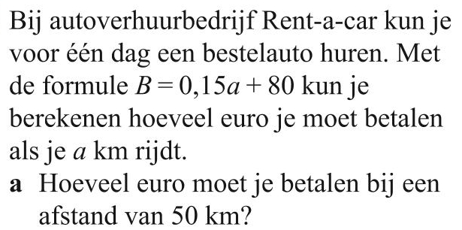
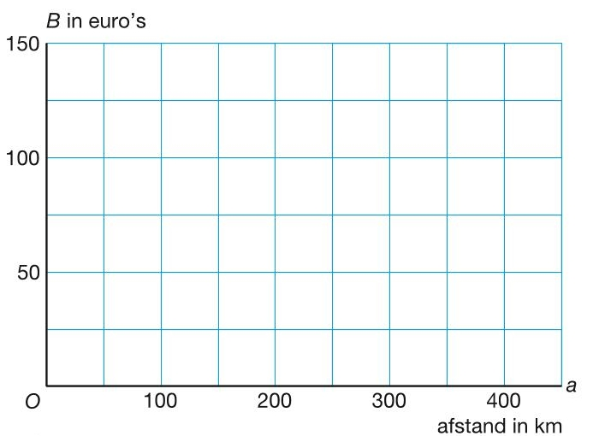
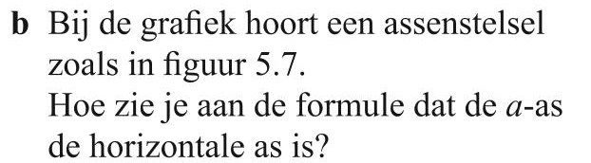













Opgave 6
verticale as
horizontale as
$$B=0,15a+80$$
$$B=0,15a+80$$
$$a=50 geeft B=$$
$$0,15∙50+80=$$
$$87,5$$
Rent-a-car
Je betaalt dan $87,5$ euro
$$a$$
$$0$$
$$400$$
Het aantal gereden km kan niet negatief zijn.
$$B$$
$$80$$
$$140$$

Slide 2
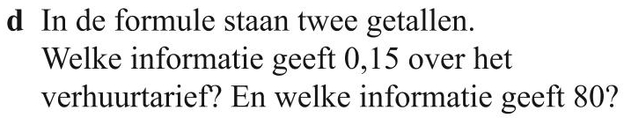

















$$B=0,15a+80$$
(Rent-a-car)
$$B=0,11a+90$$
(Avis)
Per gereden km betaal je $0,15$ euro.
$80$ is het vast bedrag.
$80$ euro betaal je sowieso.
Avis
Rent-a-car
$$a$$
$$0$$
$$400$$
$$B$$
$$90$$
$$134$$
$$150$$
Rent-a-car is het voordeligst.
Het scheelt:
$$0,11∙150+90$$
$$−\left(0,15∙150+80\right)$$
$$=4 euro$$

Slide 3
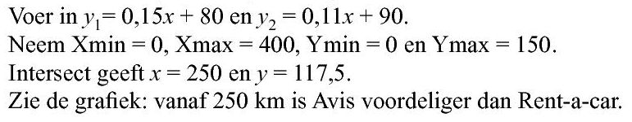





$$B=0,15a+80$$
(Rent-a-car)
Bereken het snijpunt:
$$B=0,11a+90$$
(Avis)
$$0,15a+80=0,11a+90$$
$$0,15a−0,11a=90−80$$
$$0,04a=10$$
Avis
$$a=\frac{10}{0,04}$$
Rent-a-car
$$=250$$
Zie grafiek, vanaf 250 km is Avis voordeliger.
Of via de GR:

